Slide 1
Торговая площадка

Slide 2
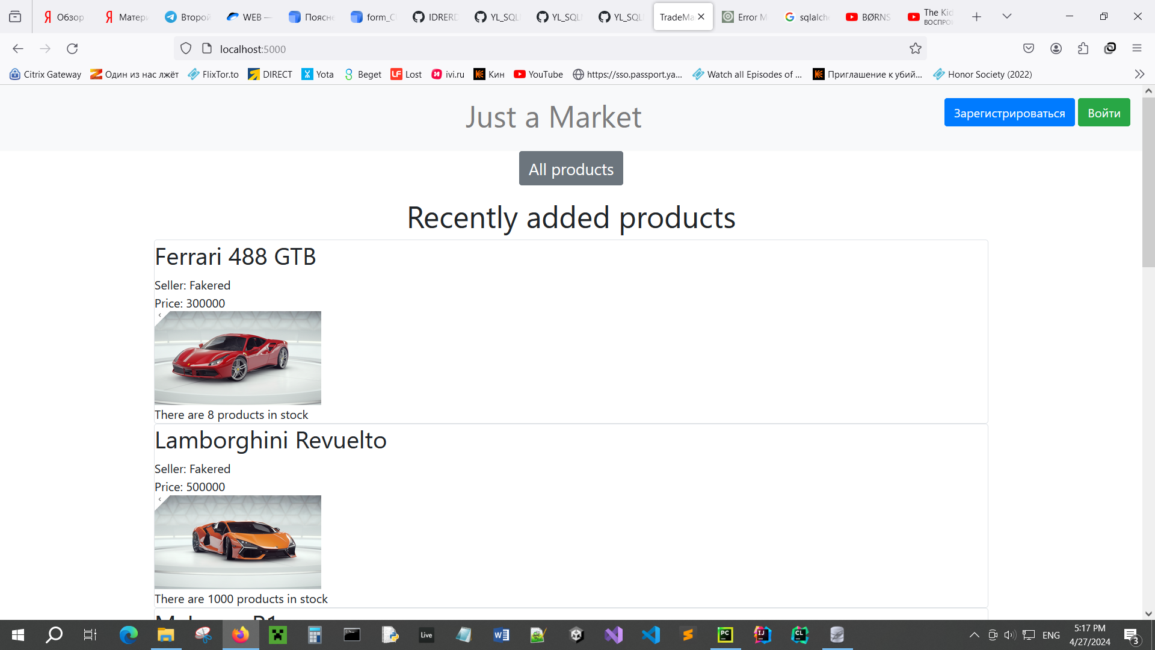
Главная страница

Slide 3
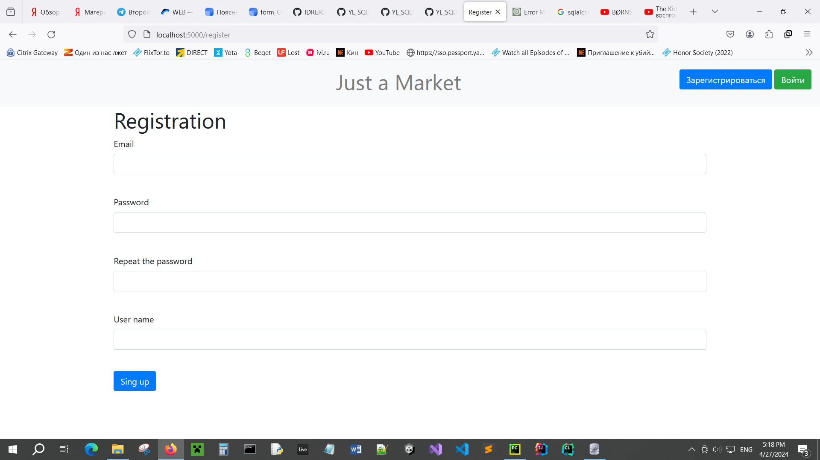
Страница регистрации

Slide 4
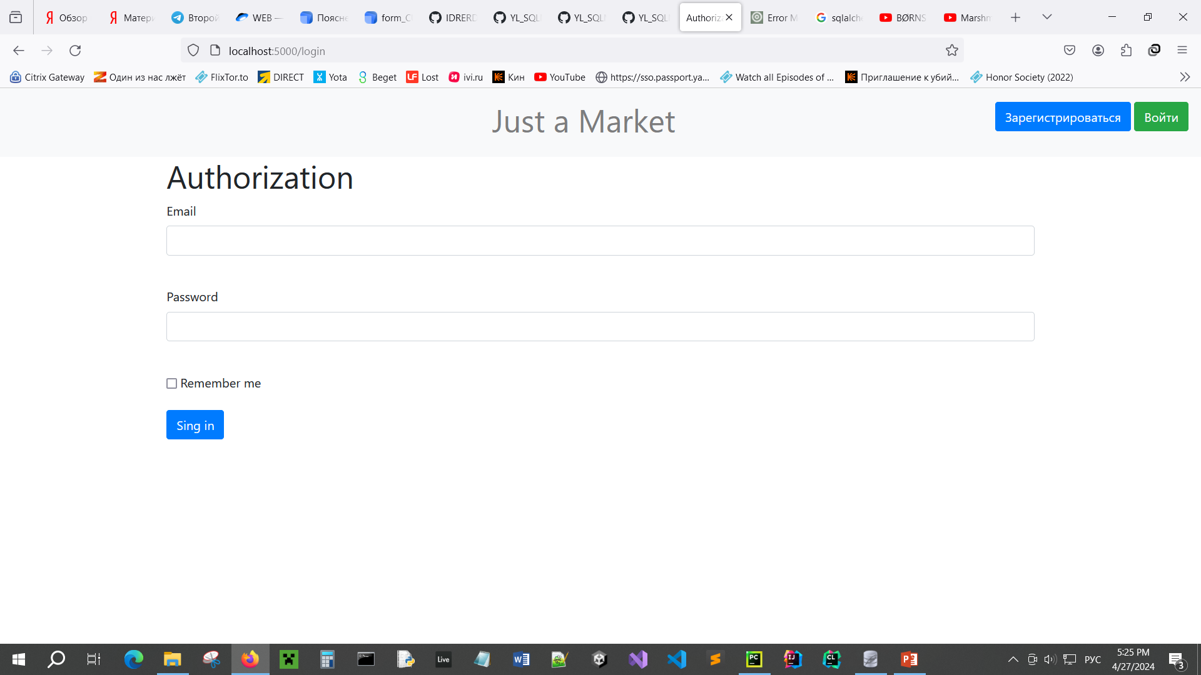
Страница входа

Slide 5
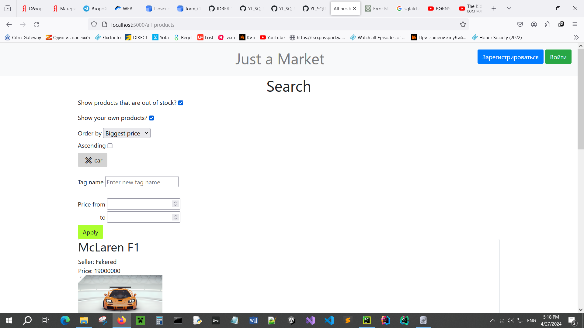
Страница поиска

Slide 6
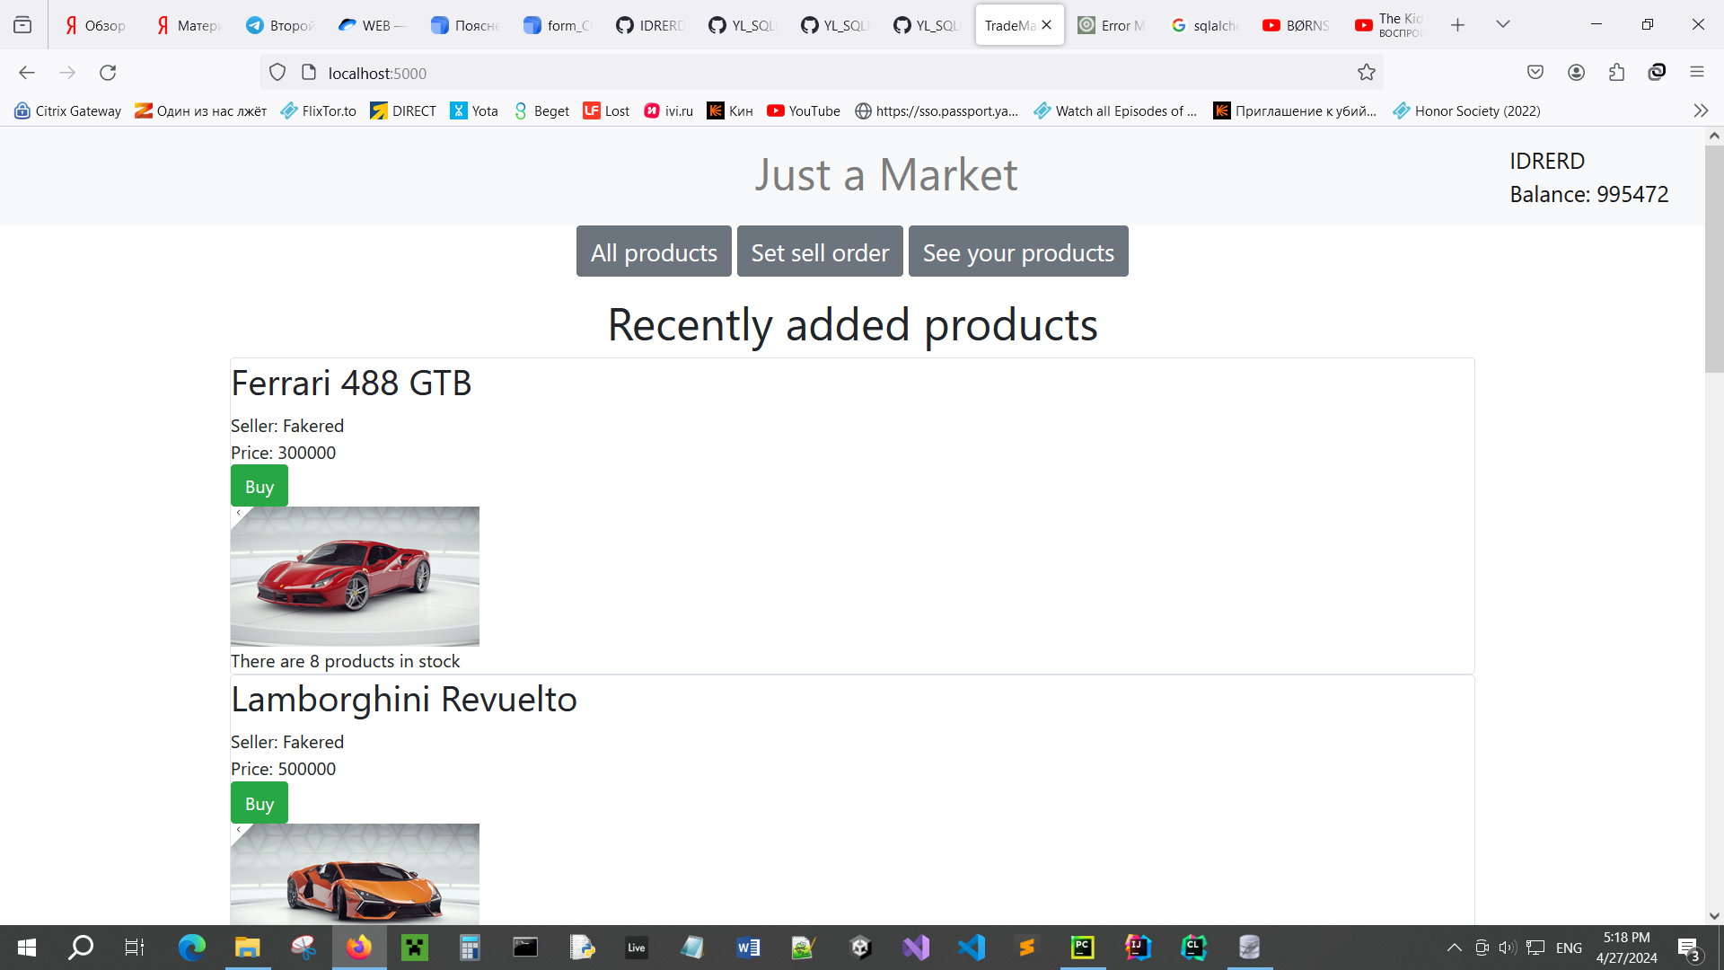
Для зарегистрированного пользователя

Slide 7
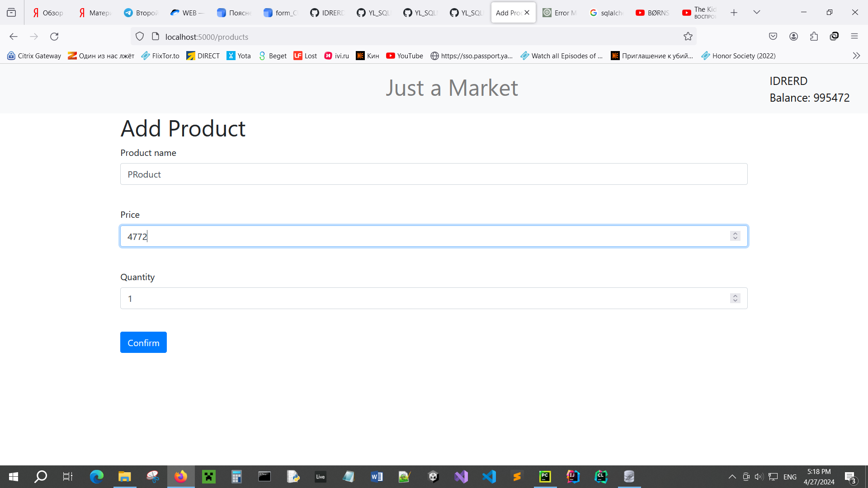
Страница добавления продукта

Slide 8
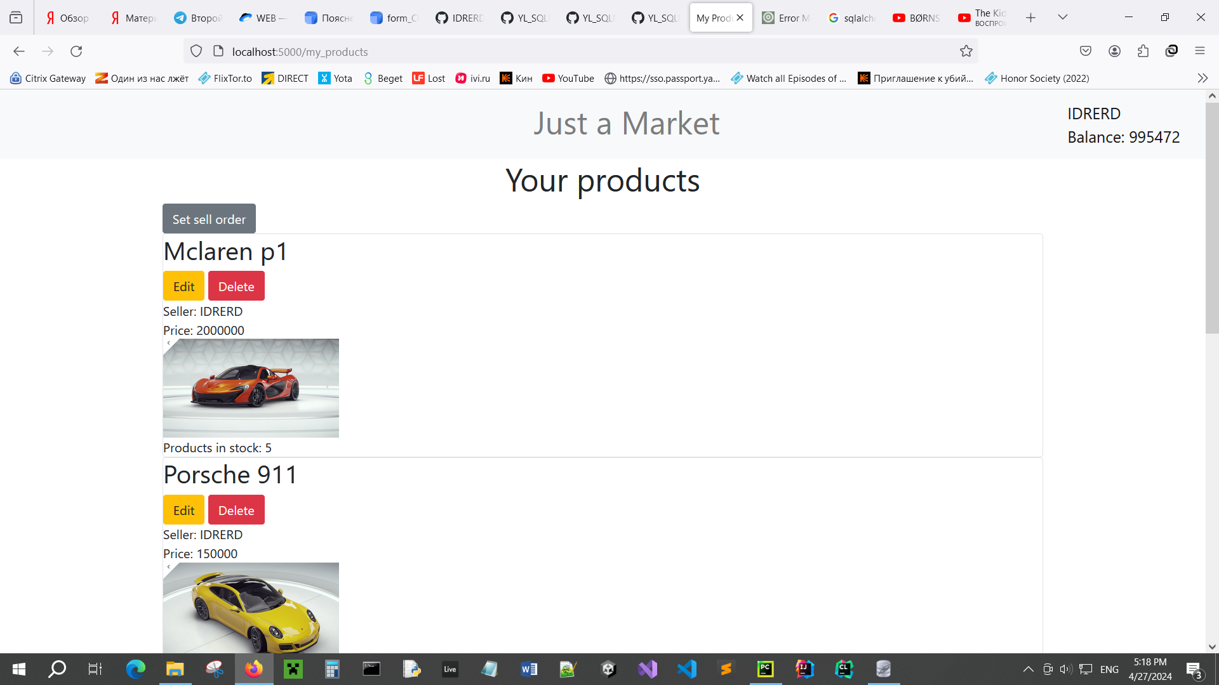
Страница «Мои продукты»

Slide 9
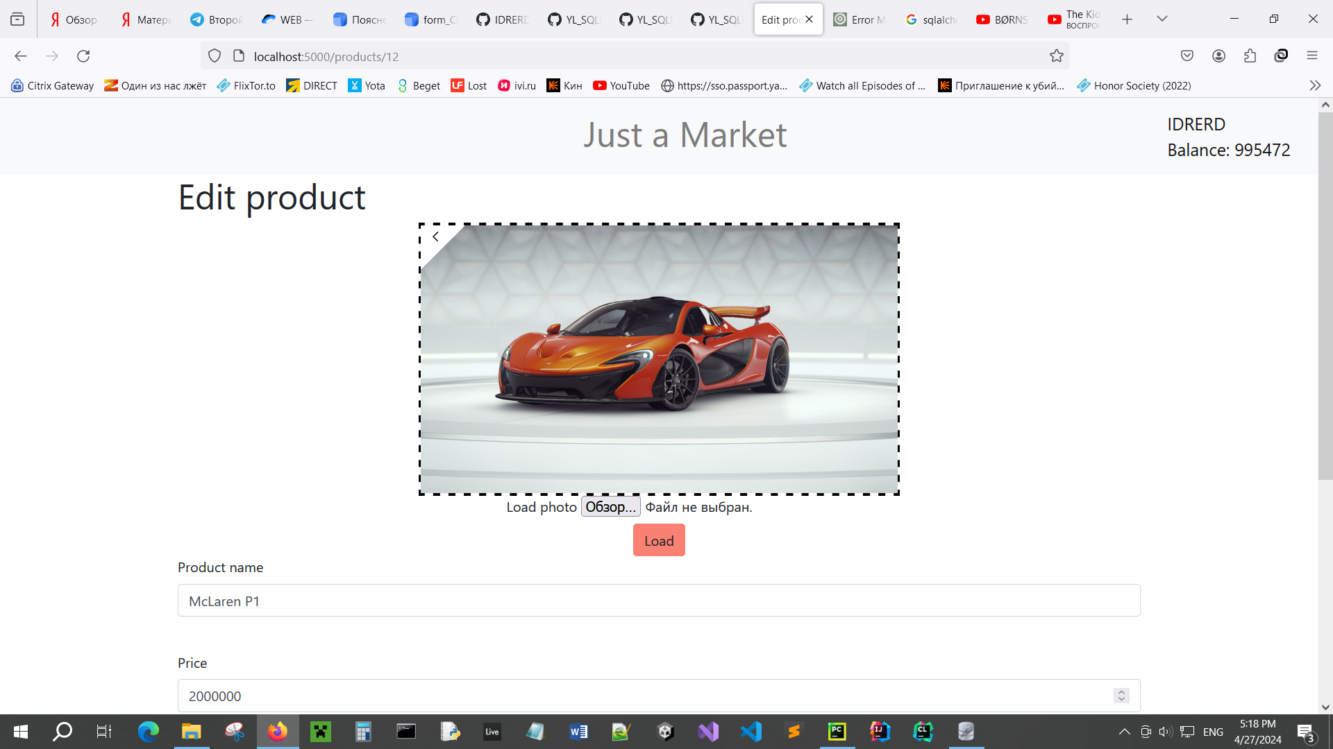
Страница изменения данных о продукте

